Slide 1

Disciplina
Comunicación y desarrollo

Slide 2

COMUNICACIÓN Y
EDUCACIÓN
(Asignatura)

Slide 3

Tema 2 : Aportes al proceso de socialización del sujeto.
Objetivos
Comprender la socialización como proceso comunicativo y cultural.
Identificar agentes de socialización y sus roles en la formación de sujetos sociales.
Analizar la relación entre comunicación, educación y socialización en el contexto cubano.
Reflexionar sobre cómo los medios y las prácticas comunitarias influyen en la construcción de identidades.

Slide 4
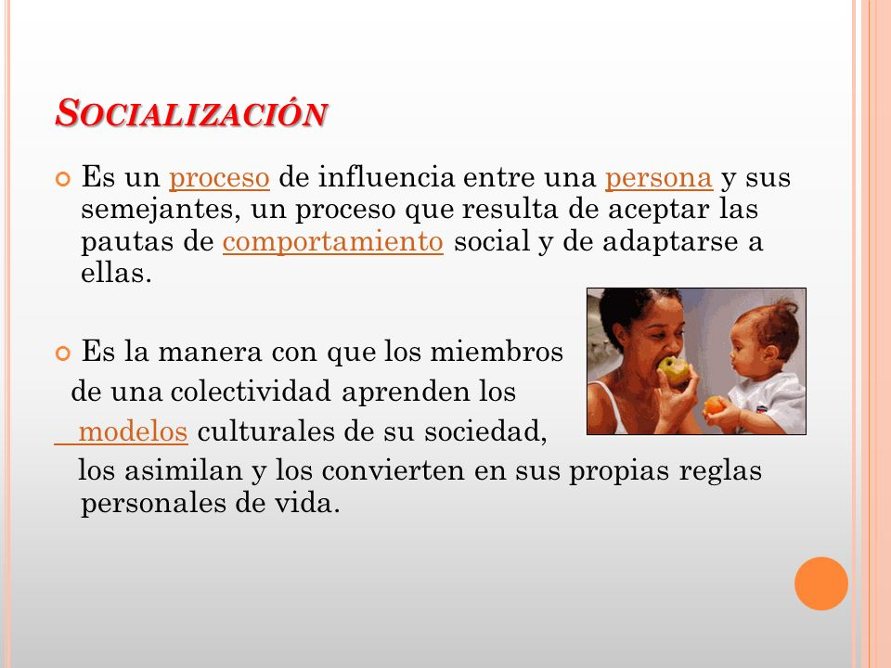

Slide 5
Definición de socialización proceso mediante el cual los individuos interiorizan normas, valores y prácticas sociales.

Slide 6

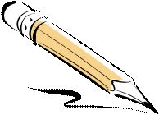
¿CUÁLES SON LOS AGENTES SOCIALIZADORES?

Slide 7
Agentes de socialización: familia, escuela, religión, grupo de referencia, medios de comunicación, comunidad.
Dimensiones de la socialización: primaria, secundaria y terciaria
Educomunicación y socialización: cómo la comunicación educativa potencia la formación crítica de los sujetos.
Ejemplos aplicados: campañas comunitarias en Cuba, rol de la escuela en la formación ciudadana, influencia de redes sociales en jóvenes.

Slide 8
“Ni los padres constituyen ya el patrón eje de las conductas, ni la escuela es el único lugar legitimador del saber, ni el libro es el centro que articula la cultura. Nos encontramos ante nuevos modos de estar juntos y ante nuevos dispositivos de percepción, que se reflejan en renovadas formas de sentir y de expresar la identidad.
Jesús Martín Barbero

Slide 9
diferencias entre la socialización en la familia y en los medios digitales?
Socialización en la familia
Carácter primario y afectivo: La familia transmite normas, valores y hábitos desde la infancia, en un entorno de cercanía emocional.
Aprendizaje cotidiano: Se da en la convivencia diaria: lenguaje, roles de género, costumbres culturales.
Control directo: Los padres o tutores ejercen supervisión y corrección inmediata.
Identidad inicial: La familia es la primera referencia de pertenencia y seguridad.
Socialización en los medios digitales
Carácter masivo y reticular: La comunicación se produce de muchos a muchos, sin jerarquía clara.
Diversidad de influencias: Los sujetos reciben mensajes de múltiples fuentes (redes sociales, influencers, comunidades virtuales).
Aprendizaje fragmentado: La información llega en formatos breves, hipertextuales y multimediales.
Autonomía y riesgo: El usuario selecciona contenidos, pero también se expone a desinformación, estereotipos y discursos de odio.
Identidad múltiple: Se construyen perfiles digitales que pueden diferir de la identidad familiar o comunitaria.

Slide 10
Aspecto | Familia | Medios digitales
Tipo de vínculo | Afectivo, directo, presencial | Virtual, múltiple, global
Control | Supervisión inmediata | Autonomía relativa, algoritmos
Valores transmitidos | Tradición, cultura, normas | Tendencias, modas, discursos
Identidad | Inicial, estable | Dinámica, múltiple, cambiante
Riesgos | Reproducción de roles rígidos | Desinformación, aislamiento, polarización

Slide 11
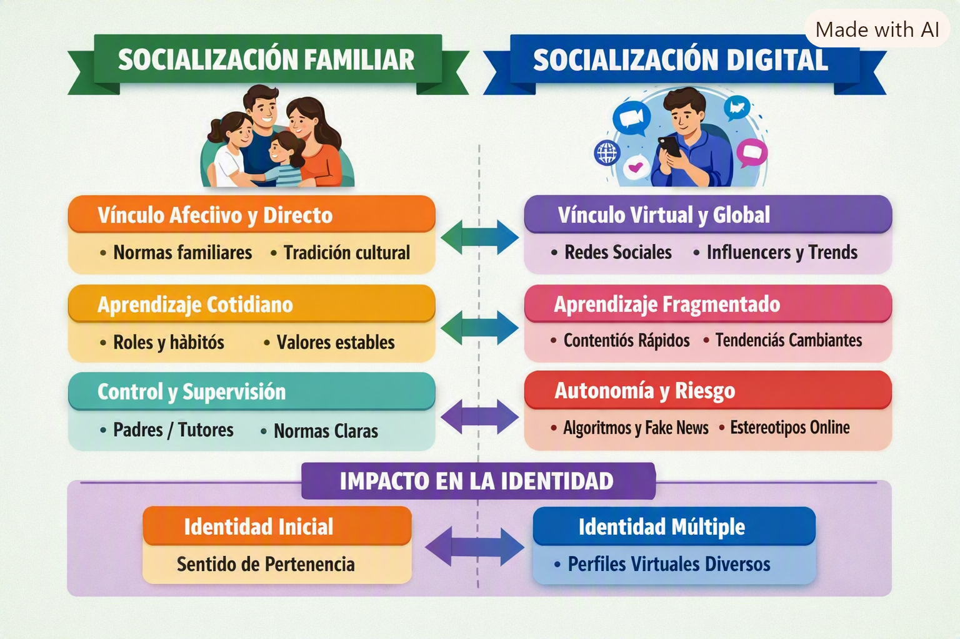

Slide 12
Actividad por equipos
1.- ¿Crees que los medios digitales pueden reemplazar la función socializadora de la familia?
2.- ¿Cómo podríamos integrar ambas formas de socialización para formar ciudadanos críticos y participativos?
3.- ¿Qué ejemplos de tu vida muestran tensiones o armonías entre lo familiar y lo digital?
4.- ¿Qué valores familiares se mantienen o se transforman en las redes sociales?

Slide 13
“La familia nos enseña a convivir; los medios digitales nos enseñan a comunicar. Solo cuando ambas se complementan, el sujeto se convierte en ciudadano consciente y participativo.”

Slide 14
Estudio Independiente actividad QUE APARECEN EN LA PLATAFORMA MOODLE

